Slide 2
Остановка «Русская природа»

Slide 3
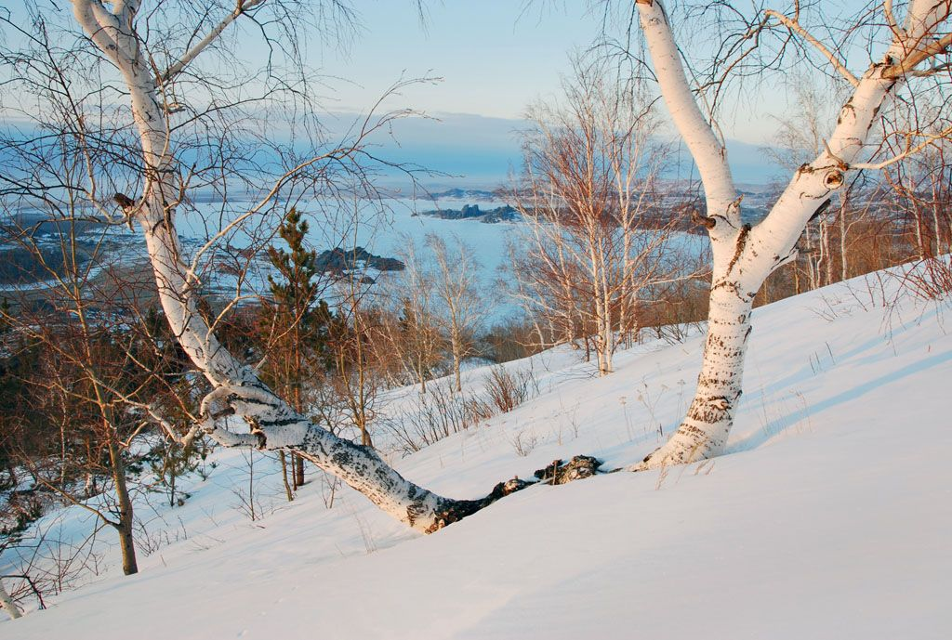

Slide 4
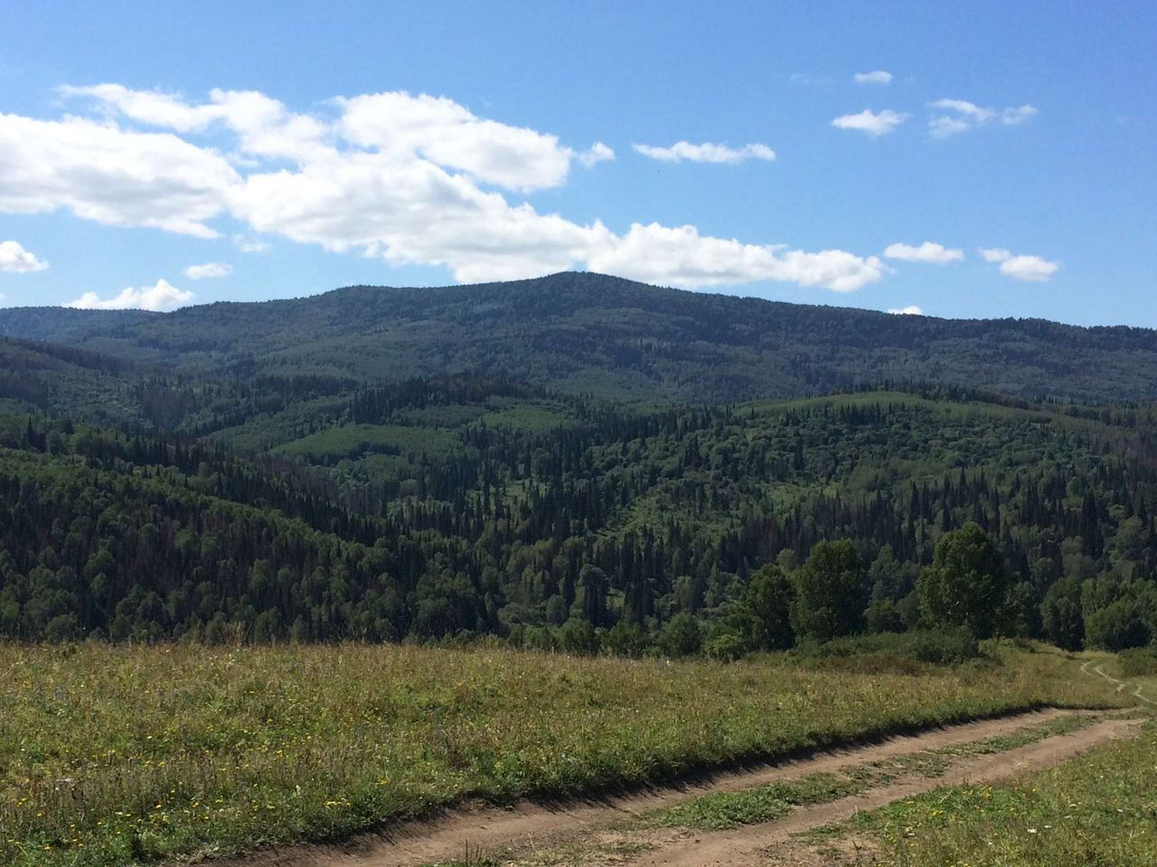

Slide 5
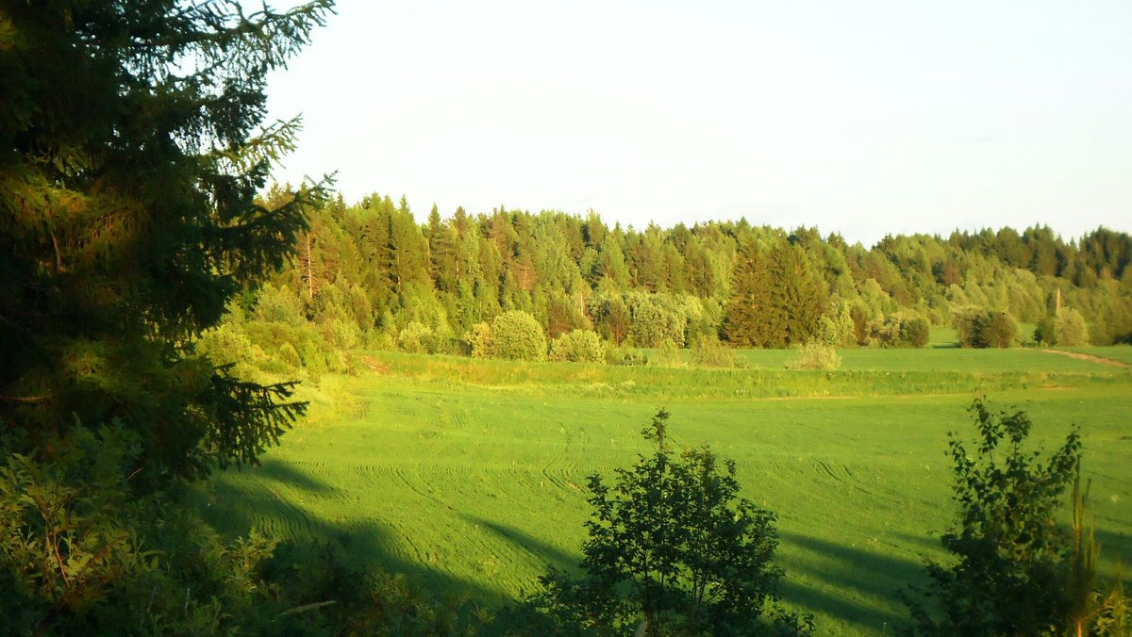

Slide 6
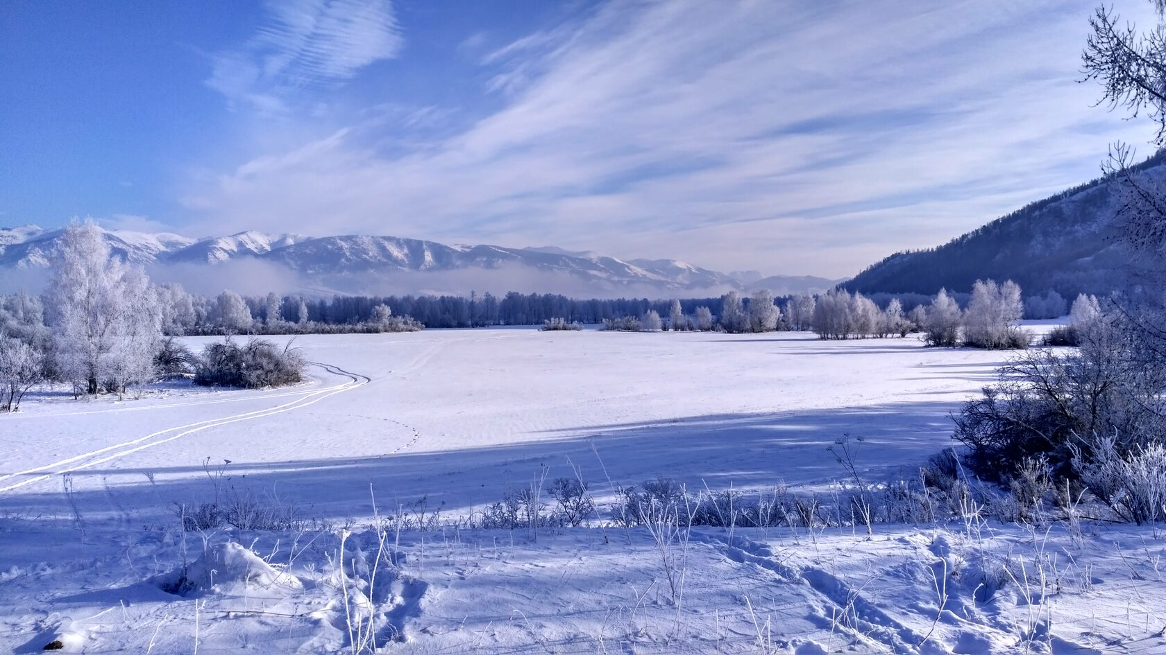

Slide 7
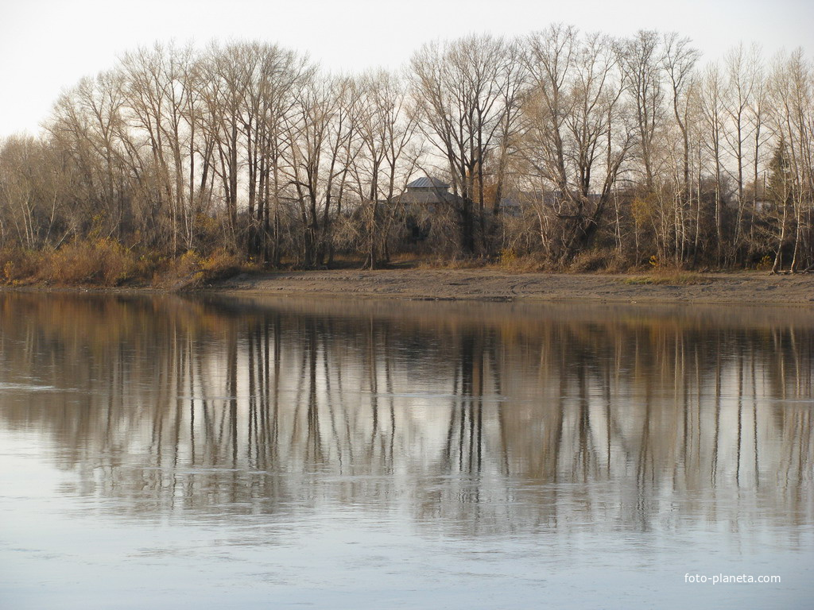

Slide 8
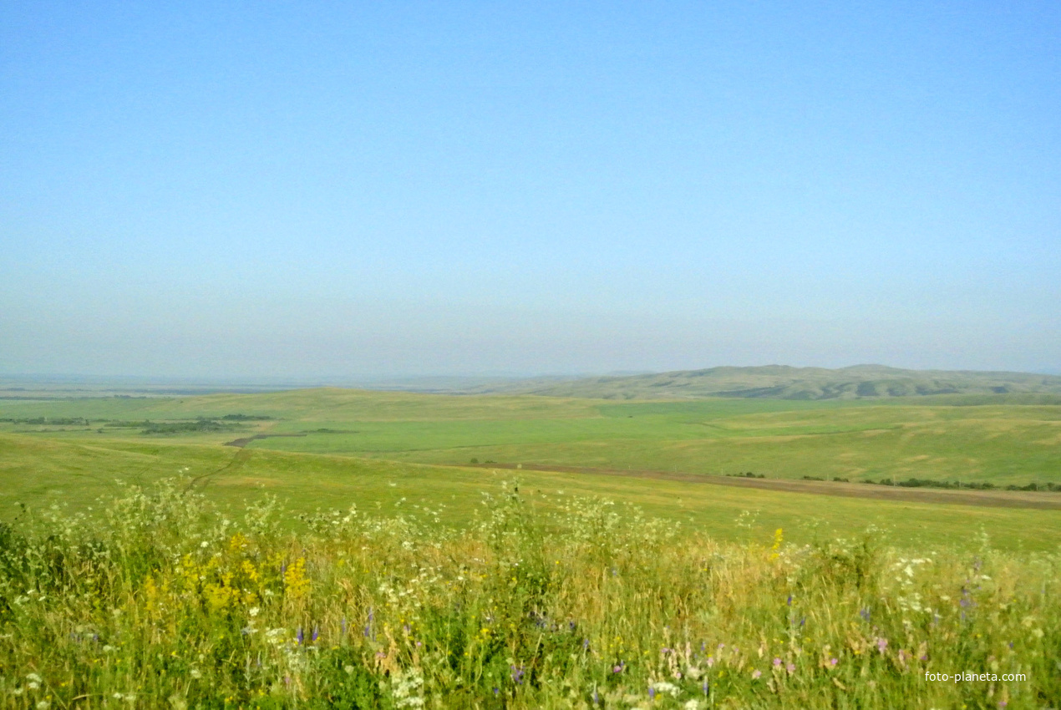

Slide 9
Остановка «Русская игрушка»

Slide 10
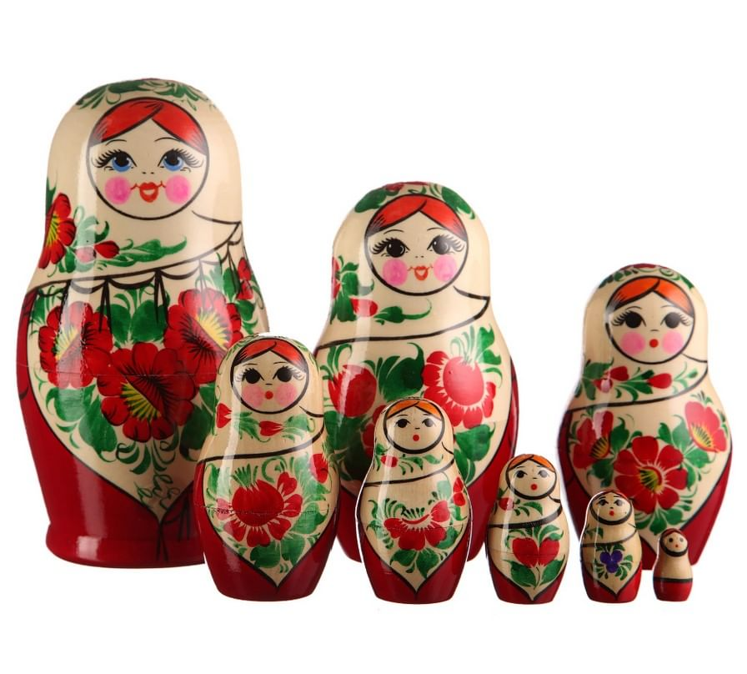

Slide 11
Остановка «Символы России»

Slide 14
Остановка «Русская берёзка»

Slide 15
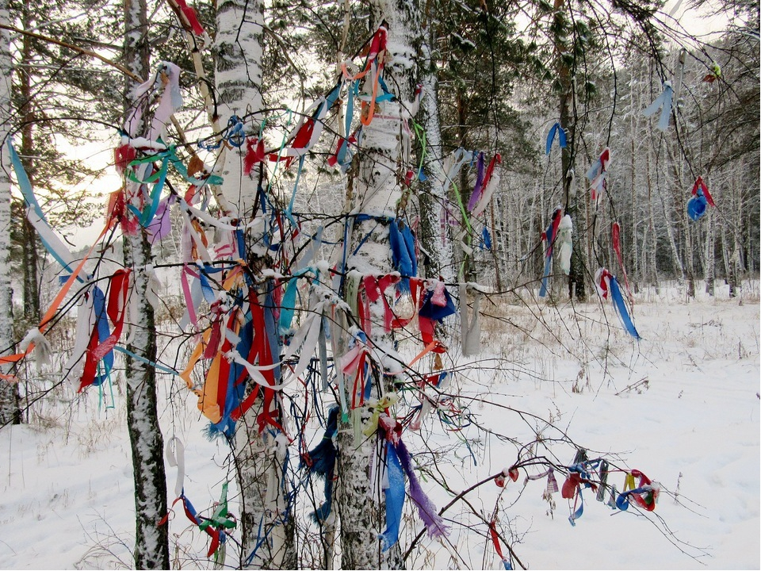

Slide 16
Спасибо за внимание!

